Slide 1
Môn: Anh Văn – Lớp: 6
STARTER UNIT
Lesson 6: Language Focus
HƯỚNG DẪN CHUẨN BỊ BÀI HỌC
HỌC SINH THỰC HIỆN CÁC YÊU CẦU SAU:
Đọc SGK điện tử trang 11 phần 1,2,3,4,5
Tìm hiểu cấu trúc với “ This/That/These/Those” và
cấu trúc” Have got”
3.Tìm hiểu đọc đoạn văn bài 4 trang 11 tìm nghĩa của những từ mới :
+/ present
+ mobile phone cover,
+good idea.
+ pet

Slide 2
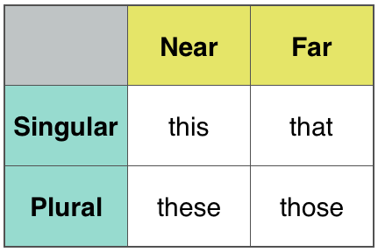
this-that-these-those

Slide 3
HAVE GOT
S+ have got (‘ve got) + O
has got (‘s got)
Affirmative form
Negative form
Question
S + have not (haven’t) got +O
has not (hasn’t) got
Have/Has + S + got …..?

Slide 4
*Note
HAVE GOT has
the same meaning as HAVE
I've got a new computer
= I have a new computer.

Slide 5
NEW WORDS
NOUNS
Present
Mobile phone cover
Good idea
Mobile phone
Pet

